Slide 1



Niveau
Mathématiques
Niveau
2AC
Période de remédiation
Parcours
1
Domaine
Décimaux
Séance 7
Comparer des nombres décimaux

Slide 2









Banque des icones utilisées dans les slides
Slide réservé à l’enseignant
Consignes et explications données aux élèves (à dire à haute voix)
L’élève prête l’attention à l’enseignant
L’élève lève la main avant de répondre
L’élève utilise l’ardoise pour répondre
L’élève recopie la correction sur le livret
Pratique autonome
Pratique guidée en binôme

Slide 3

Repérage dans la semaine
Séance 5
Consolidation
Séance 6
Test fin de domaine
Séance 7
Ordre de décimaux positifs
Séance 8
Addition et soustraction de décimaux positifs

Slide 4

Structure de la séance
1
Ouverture de la séance
14 min
2
Mini-Modelage
13 min
3
Pratique en binôme
5 min
4
Pratique autonome
15 min
5
Défi : Travail individuel
5 min
6
Clôture
3 min

Slide 5






Matériel nécessaire
Livret de l’élève
Autre matériel

Slide 6

Discussion informelle
3 min

Slide 7

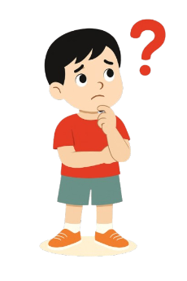
Observer les cartes suivantes. Donner tous les nombres décimaux qu’on peut obtenir ? Discutez en binômes.
O
L’enseignant donne 30 secondes aux binômes pour discuter puis donne la parole à certains d’eux.
Je peux obtenir : 5,8
Est-ce qu’il y a d’autres nombres ?
8
0
5
,
Notes:
Sur l’image on voit un disque qui se divise en : 2, 3, … , 6 parties égales , ce qui correspond aux fractions ½ ; 1/3 ; ¼ ….

Slide 8

Activité rituelle
3 min

Slide 9
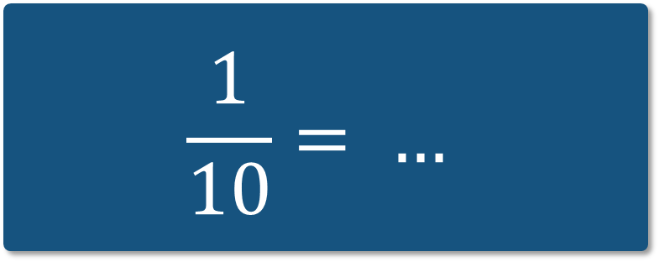
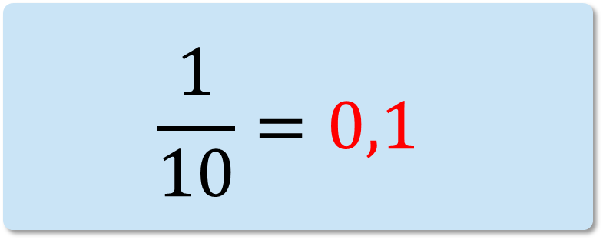
Donner le nombre décimal qui correspond.
O
L’enseignant choisit quelques élèves pour répondre.
$$\frac{1}{10}=0,1$$
$$\frac{1}{10}= …$$

Slide 10
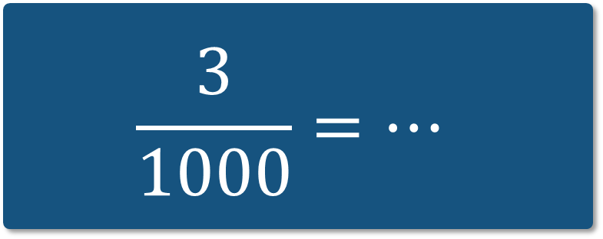
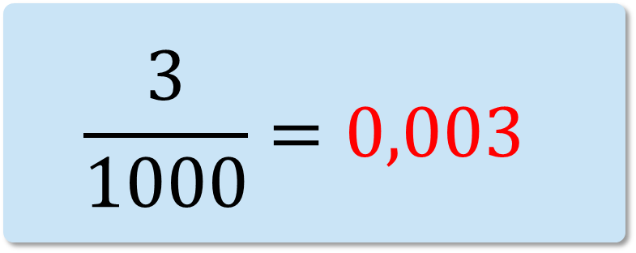
Donner le nombre décimal qui correspond.
O
L’enseignant choisit quelques élèves pour répondre.
$$\frac{3}{1000}=0,003$$
$$\frac{3}{1000}=…$$

Slide 11

Lexique
1 min

Slide 12
Voici les mots clés que nous allons utiliser dans cette séance. Qui peut me donner leurs traductions ?
O
L’enseignant choisit certains élèves pour donner la traduction.
Comparaison
Partie entière
Dizaines
Dixièmes

Slide 13
Prenez le lexique sur votre livret.
O
L’enseignant demande d’écrire le lexique sur le livret.
Comparaison | مقارنة
Partie entière | الجزء الصحيح
Dizaines | العشرات
Dixièmes | الأعشار
Page 22

Slide 14

Déclaration de l’objectif
de la séance
1 min

Slide 15
A la fin de cette séance, vous serez capables de :
O
L’enseignant déclare l’objectif sans aucune explication.
Comparer deux nombres décimaux positifs

Slide 16



Activités préparatoires
3 min

Slide 17
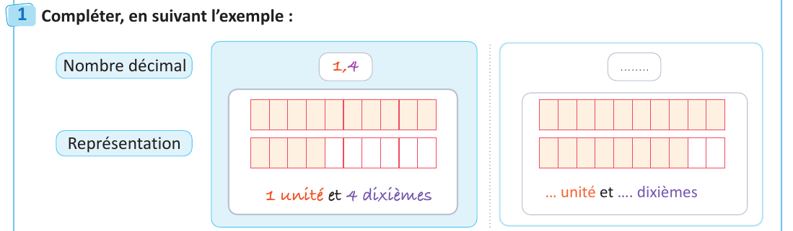



Observez l’exemple puis compléter :
P
L’enseignant lit l’exemple puis donne 15s aux élèves pour réfléchir avant de répondre oralement.
$$1,8$$
$$1$$
$$8$$

Slide 18
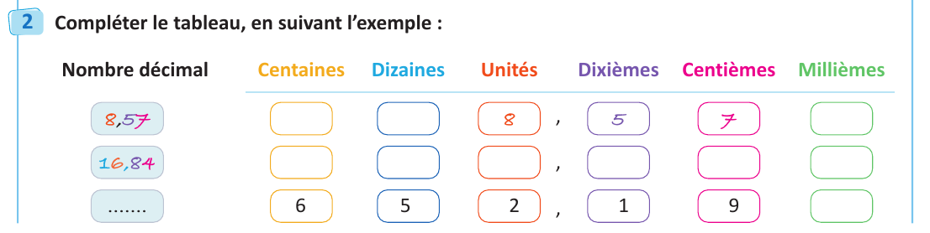





Observez l’exemple puis compléter :
P
L’enseignant lit l’exemple puis donne 15s aux élèves pour réfléchir avant de répondre oralement.
$$1$$
$$6$$
$$8$$
$$4$$
$$652,19$$

Slide 19








Prenez la correction sur vos livrets.
P
L’enseignant donne 30s aux élèves pour recopier la correction sur les livrets.
$$1,8$$
$$1$$
$$8$$
$$1$$
$$6$$
$$8$$
$$4$$
$$652,19$$
Page 22

Slide 20



Tâche principale
15 min

Slide 21
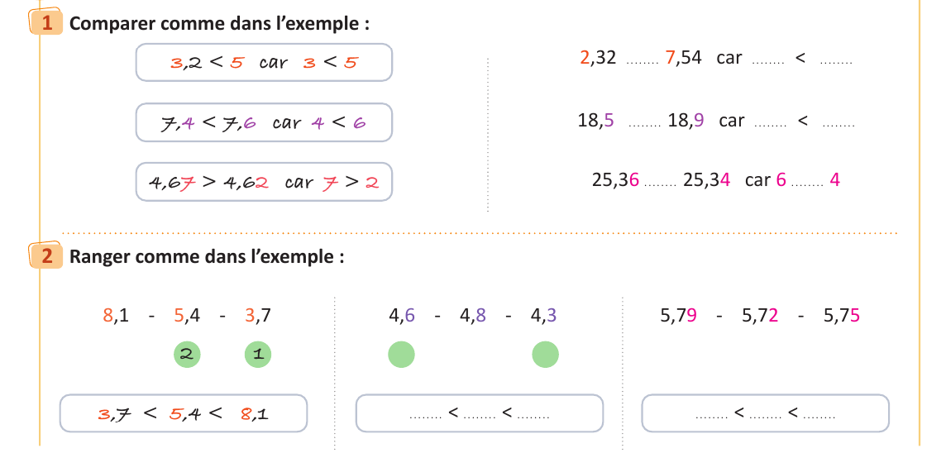
Voici comment comparer deux nombres décimaux positifs.
M
L’enseignant incite les élèves à suivre.
1°/ On compare d’abord les parties entières
2°/ Si les parties entières sont égales, on compare les chiffres des dixièmes
3°/ Si les chiffres des dixièmes sont aussi égaux, on compare les chiffres des centièmes
4°/ Et ainsi de suite …

Slide 22

Comparer en justifiant.
VdC
L'enseignant choisit au hasard deux élèves pour justifier oralement leur démarche.

Slide 23
Voici comment ranger des nombres décimaux positifs.
M
L’enseignant incite les élèves à suivre.
1°/ On détermine le plus petit nombre de la liste
2°/ On détermine à nouveau le plus petit nombre du reste de la liste
3°/ Et ainsi de suites …

Slide 24



Ranger les nombres décimaux suivants.
VdC
L'enseignant choisit au hasard deux élèves pour justifier oralement leur démarche.
2
1
$$4,3$$
$$4,6$$
$$4,8$$

Slide 25



Ranger les nombres décimaux suivants.
VdC
L'enseignant choisit au hasard deux élèves pour justifier oralement leur démarche.
$$5,72$$
$$5,75$$
$$5,79$$

Slide 26














Prenez la correction sur vos livrets.
M
L’enseignant donne 30s aux élèves pour recopier la correction sur les livrets.
$$<$$
$$2$$
$$7$$
$$<$$
$$5$$
$$9$$
$$>$$
$$>$$
2
1
$$4,3$$
$$4,6$$
$$4,8$$
$$5,72$$
$$5,75$$
$$5,79$$
Page 22

Slide 27
Pratique en binôme
5 min

Slide 28

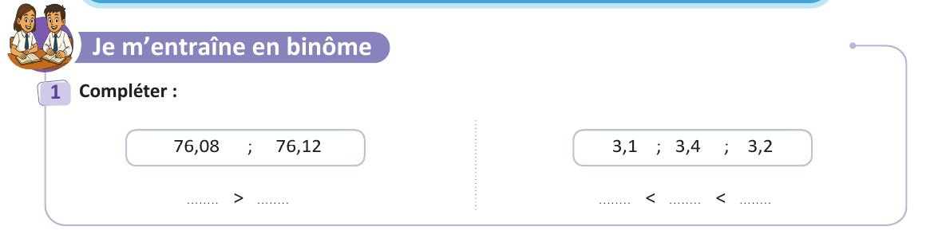
Travaillez individuellement cet exercice sur votre livret au crayon, puis discutez en binômes vos réponses.
L'enseignant accorde 2 min au travail individuel puis une minute de discussion. Il circule pour contrôler et donner des indications en cas de blocage.

Slide 29





Prenez la correction sur vos livrets.
L’enseignant explique la réponse et donne 30s aux élèves pour recopier la correction sur les livrets.
$$76,12$$
$$76,08$$
$$3,1$$
$$3,2$$
$$3,4$$
Page 23

Slide 30
Pratique autonome :
Travail individuel et défi
20 min

Slide 31
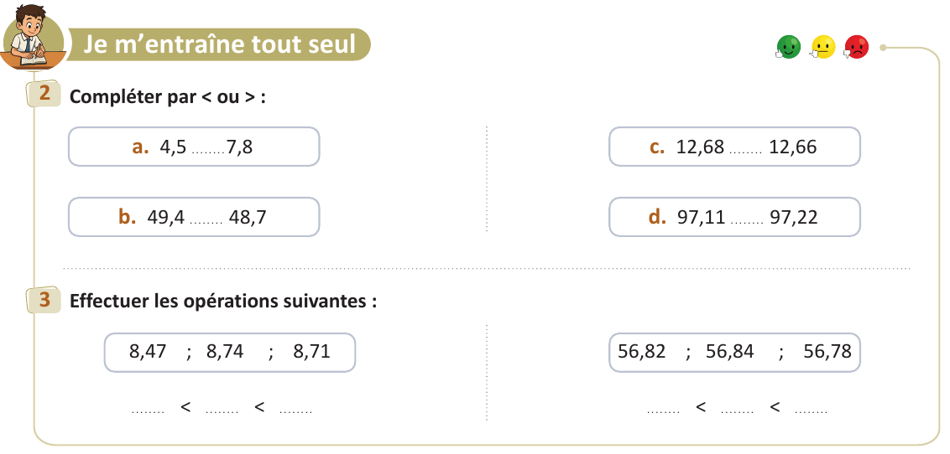
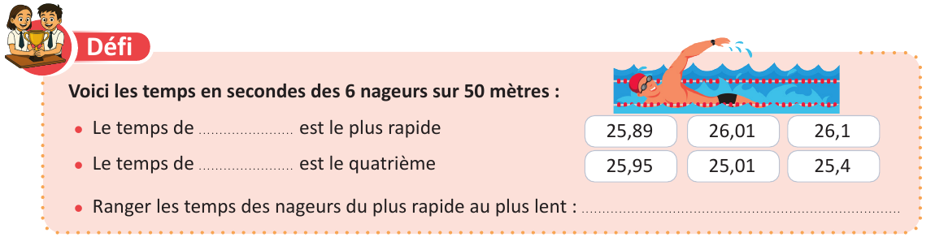
Prenez votre livret et votre crayon, puis répondez individuellement aux exercices. Vous avez 10 min.
PA
L’enseignant vérifie les productions des élèves, donne une aide individuelle en cas de difficulté et oriente les élèves ayant terminé vers le défi.

Slide 32

Le temps est terminé. Voyons ensemble la solution des exercices.
PA
L’enseignant accorde 5 min pour donner l’occasion aux élèves de présenter leurs productions et les corrige.
Temps Écoulé

Slide 33










Prenez la correction sur vos livrets.
PA
L’enseignant donne 5 min aux élèves pour recopier la correction sur les livrets. Il propose une solution au défi s’il reste assez de temps.
$$<$$
$$>$$
$$>$$
$$<$$
$$8,47$$
$$8,71$$
$$8,74$$
$$56,78$$
$$56,82$$
$$56,84$$
Page 23

Slide 34

Clôture
3 min

Slide 35
Dans cette séance on a vu comment comparer deux décimaux positifs.
C
L’enseignant donne un rappel de la séance.
1°/ On compare d’abord les parties entières
2°/ Si les parties entières sont égales, on compare les chiffres des dixièmes
3°/ Si les chiffres des dixièmes sont aussi égaux, on compare les chiffres des centièmes
4°/ Et ainsi de suite …

Slide 36
Dans cette séance on a vu aussi comment ranger des décimaux positifs.
C
L’enseignant donne un rappel de la séance.
1°/ On détermine le plus petit nombre de la liste
2°/ On détermine à nouveau le plus petit nombre du reste de la liste
3°/ Et ainsi de suites …

Slide 37
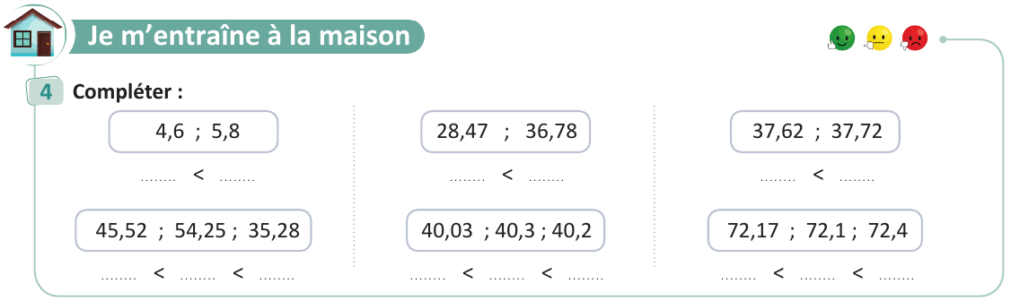
Voici l’exercice à faire à la maison pour la séance prochaine.
C
L’enseignant incite les élèves à faire l’exercice à la maison et clore la séance.
Page 23

Slide 38

Fin de la séance

